Slide 1
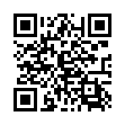
НА ХВАЛЯХ ПАМЯЦІ
ГІСТОРЫЯ ДОМА-МУЗЕЯ
АДАМА МІЦКЕВІЧА
Ў НАВАГРУДКУ

Slide 2
Загад №40 Навагрудскага рэўкама
Загад аб стварэнні ў былым доме Міцкевічаў музея ці народнай бібліятэкі імя Адама Міцкевіча

Slide 3
Сын Адама Міцкевіча ў Навагрудку
1922 г.

Slide 4
Вуліца Адама Міцкевіча
1930-я гады

Slide 5
Былы дом Міцкевічаў
1920-я гады

Slide 6
Былы дом Міцкевічаў
Кадр з фільма “Пан Тадэвуш” 1928 год

Slide 7
Адкрыццё Дома-музея
12 верасня 1938 г.

Slide 8
Макет фальварка Завоссе
Экспазіцыя даваеннага музея

Slide 9
Фільм “Домік у Навагрудку”
1940 г.

Slide 10
Кадр з фільма “Домік у Навагрудку”
1940 г.

Slide 11
Будаўніцтва Дома-музея
У 1948 г. прынята рашэнне аб аднаўленні разбуранага ў гады вайны дома-музея

Slide 12
Будаўніцтва Дома-музея
1954 г.

Slide 13
Будаўніцтва Дома-музея
1954 г.

Slide 14
Будаўніцтва Дома-музея
1955 г.

Slide 15
Пастанова аб прыёме экспазіцыі
1955 г.

Slide 16
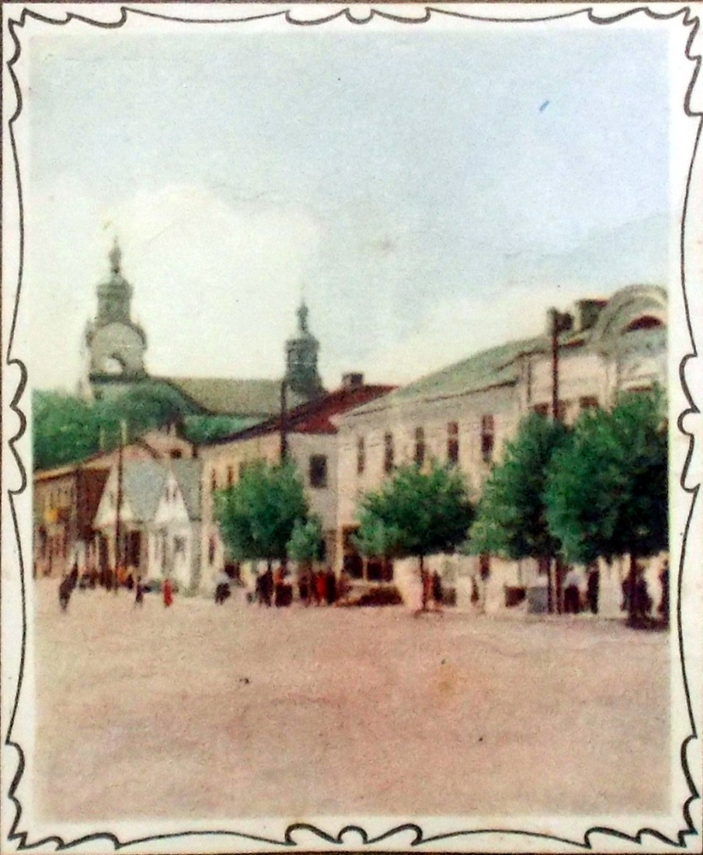
Плакат да адкрыцця Дома-музея. 1955 г.

Slide 17
Вечар памяці Адама Міцкевіча
Акадэмія навук БССР, 1955 г.

Slide 18
Вечар памяці Адама Міцкевіча
Акадэмія навук БССР, 1955 г

Slide 19
Адкрыццё Дома-музея
26 лістапада 1955 г.

Slide 20
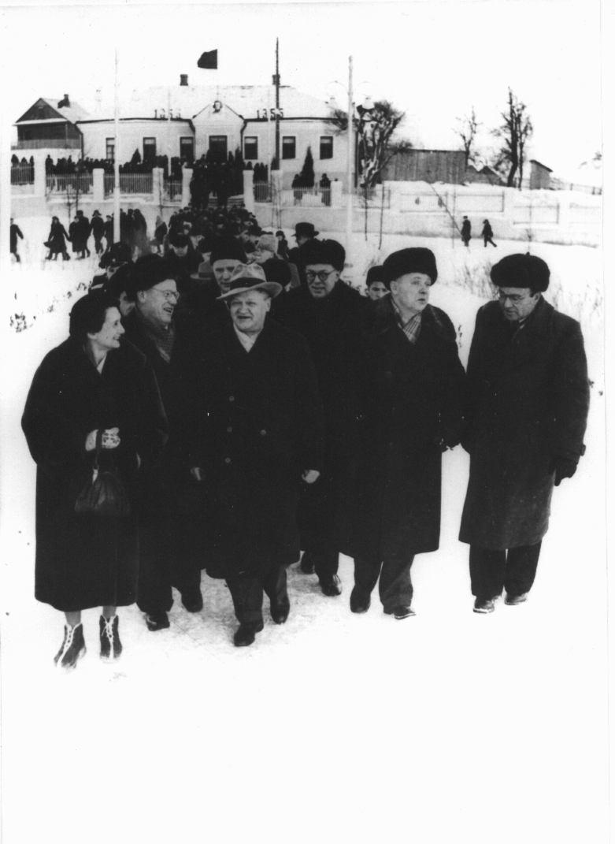
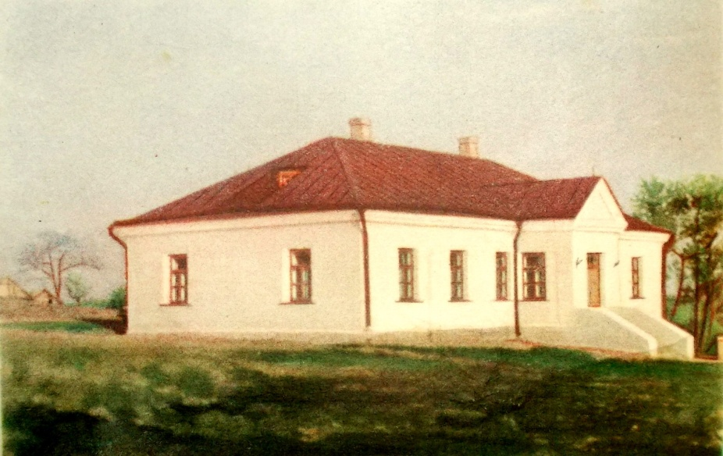
Адкрыццё Дома-музея
26 лістапада 1955 г.

Slide 21
Адкрыццё адноўленай сядзібы
12 верасня 1992 г.

Slide 22
Адкрыццё дзеючай экспазіцыі
25 мая 2001 г.
Другі злева - прапраўнук Адама Міцкевіча Раман Гарэцкі-Міцкевіч

Slide 23
Дом-музей Адама Міцкевіча
ЗАПРАШАЕМ!
www.mickiewicz.museum.by
www/ mickiewicz-museum.narod.ru

